Slide 1
Структурные элементы
Основания
Основания или осно́вные гидрокси́ды — это вещества, состоящие из атомов металла или иона аммония и гидроксильной группы (—OH).
Хорошо растворимые в воде основания называются щелочами.

Slide 2
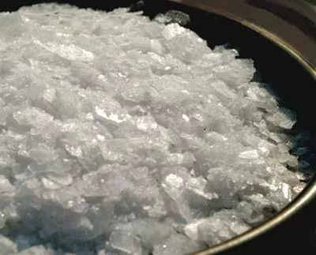
Гидроксид натрия (едкий натр)
NaOH

Slide 3
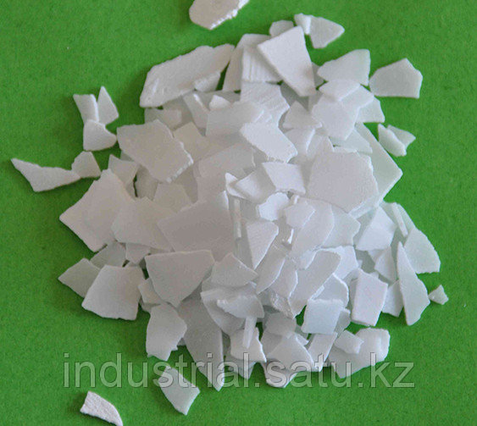
Гидроксид калия (едкое кали)
KOH

Slide 4
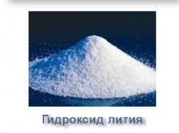
Гидроксид лития
LiOH

Slide 5
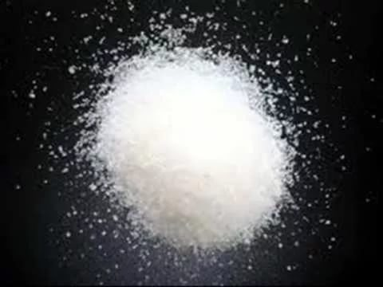
Гидроксид бария
Ba(OH)₂

Slide 6
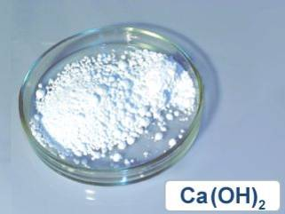
Гидроксид кальция
Ca(OH)₂

Slide 7
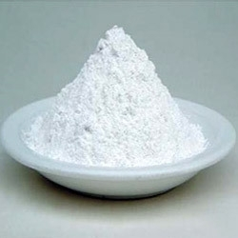
Гидроксид магния
Mg(OH)₂

Slide 8
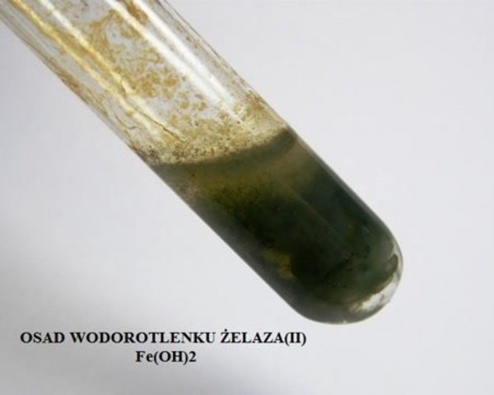
Гидроксид железа (II)
Fe(OH)₂

Slide 9
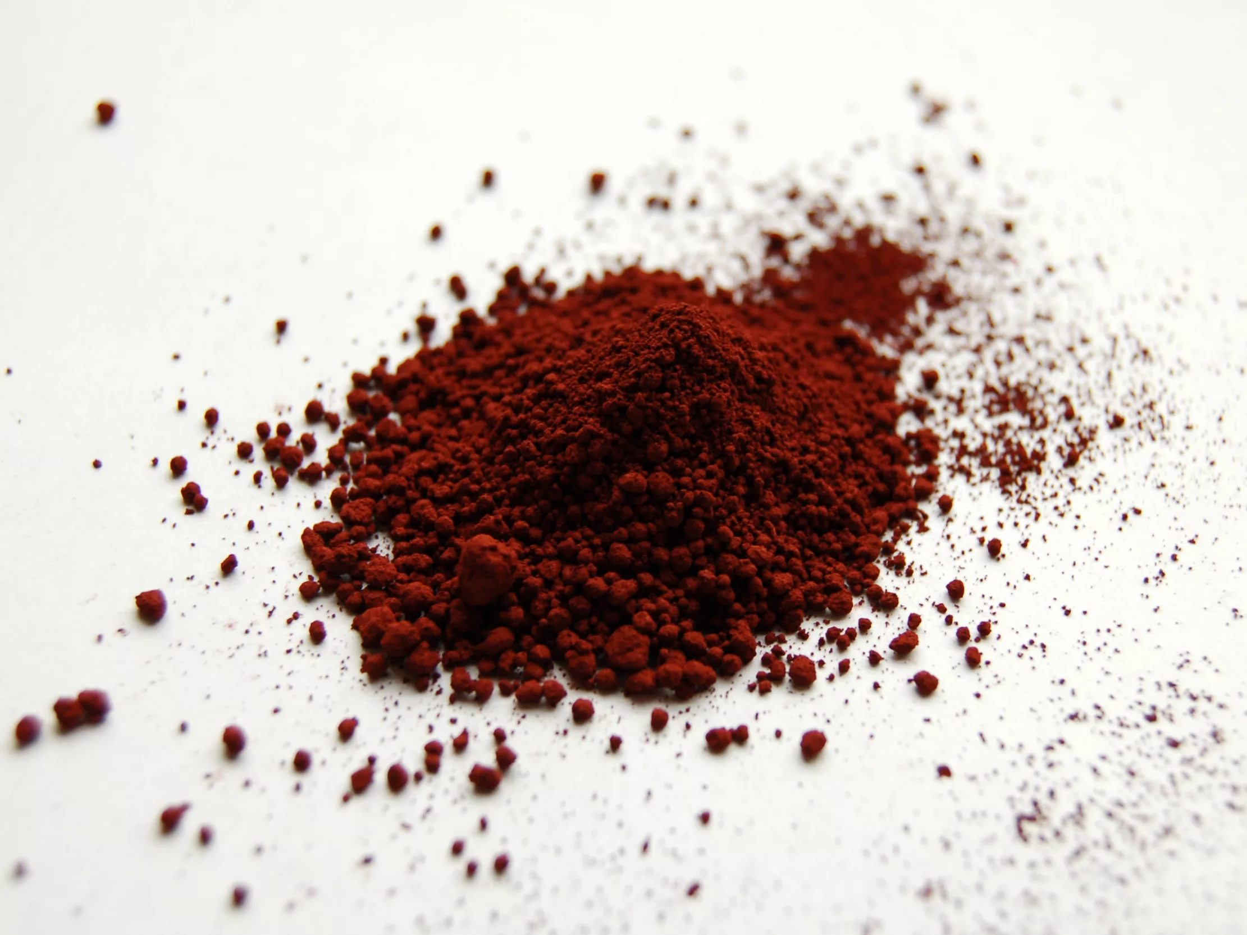
Гидроксид железа (III)
Fe(OH)₃

Slide 10
Гидроксид цинка
Zn(OH)₂

Slide 11
Гидроксид никеля
Ni(OH)₂

Slide 12
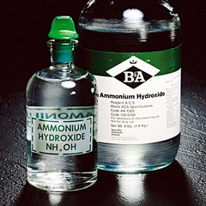
Гидроксид аммония
NH₄OH

